Slide 1


Slide 2
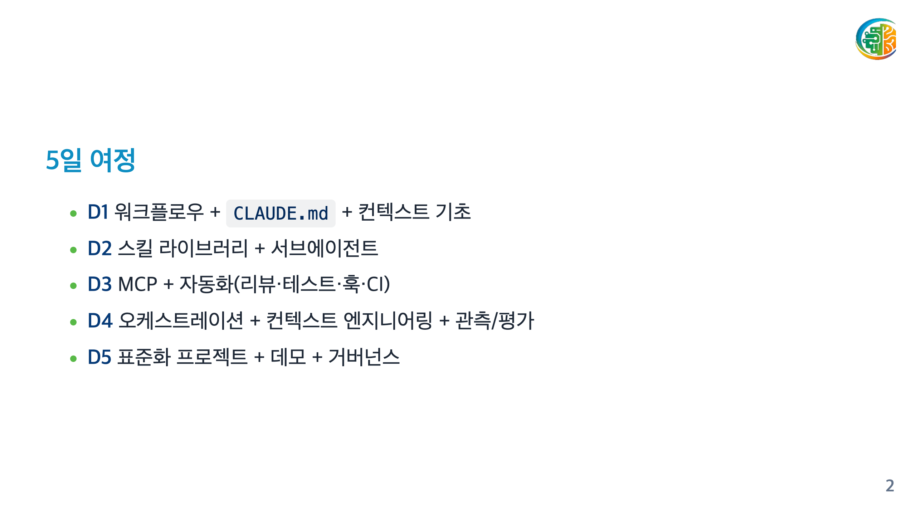

Slide 3
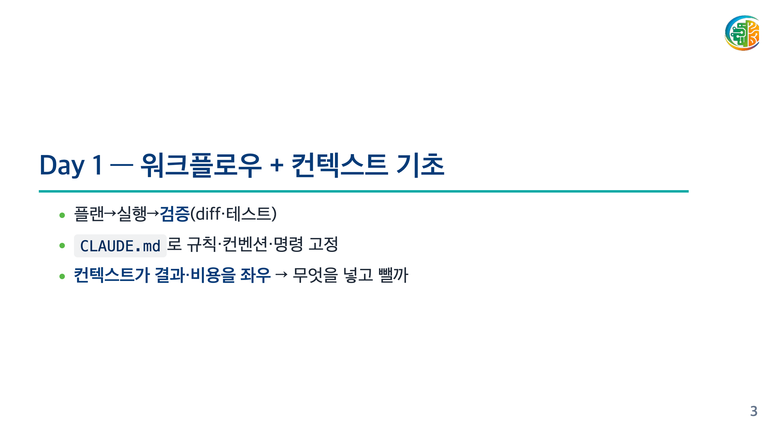
Notes:
D1

Slide 4
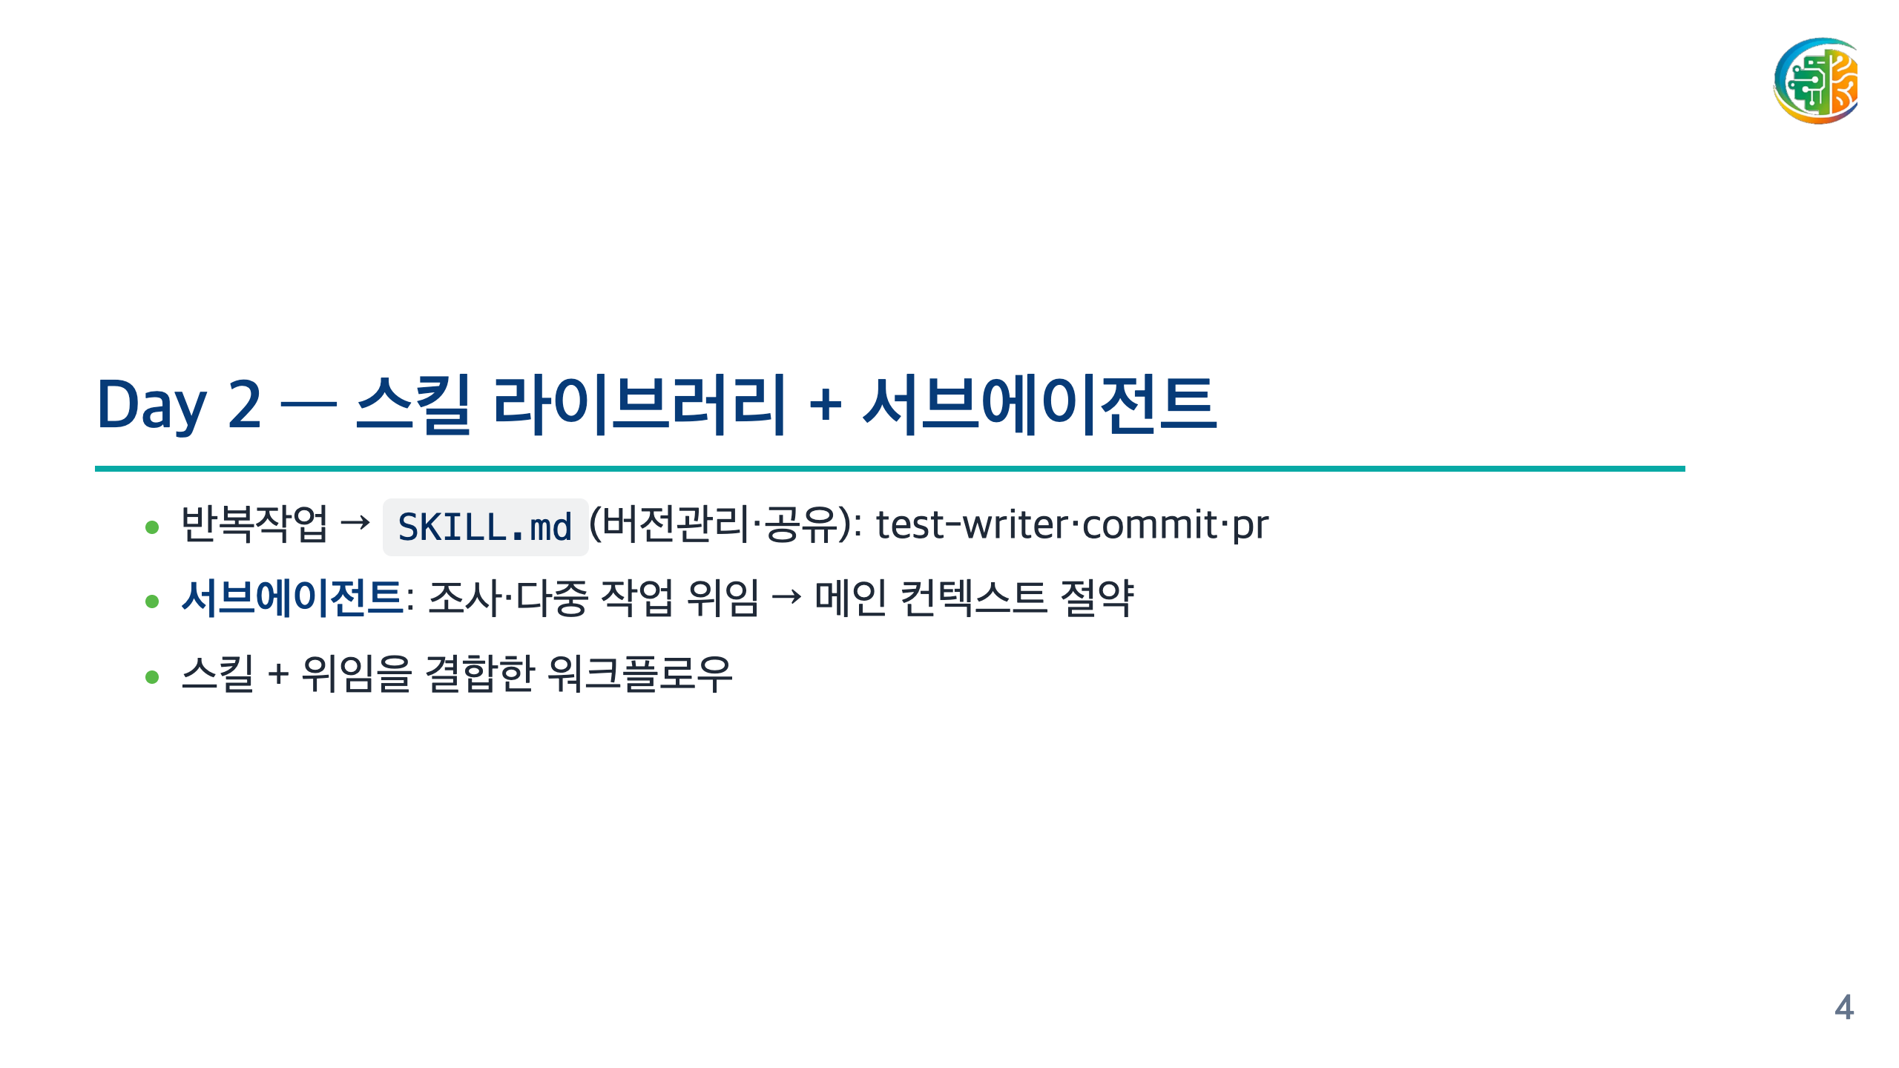
Notes:
D2

Slide 5
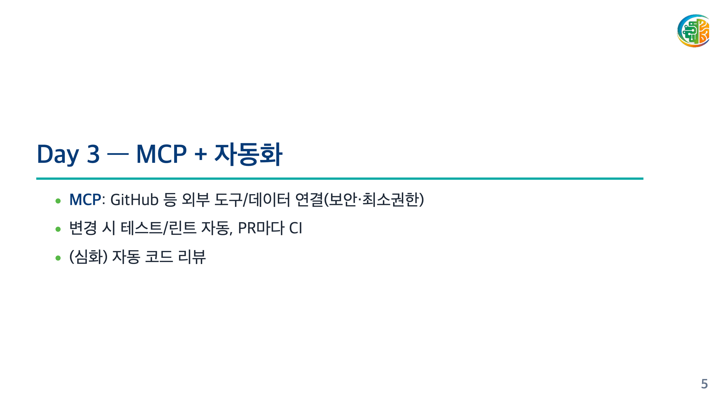
Notes:
D3

Slide 6

Notes:
D4

Slide 7


Slide 8
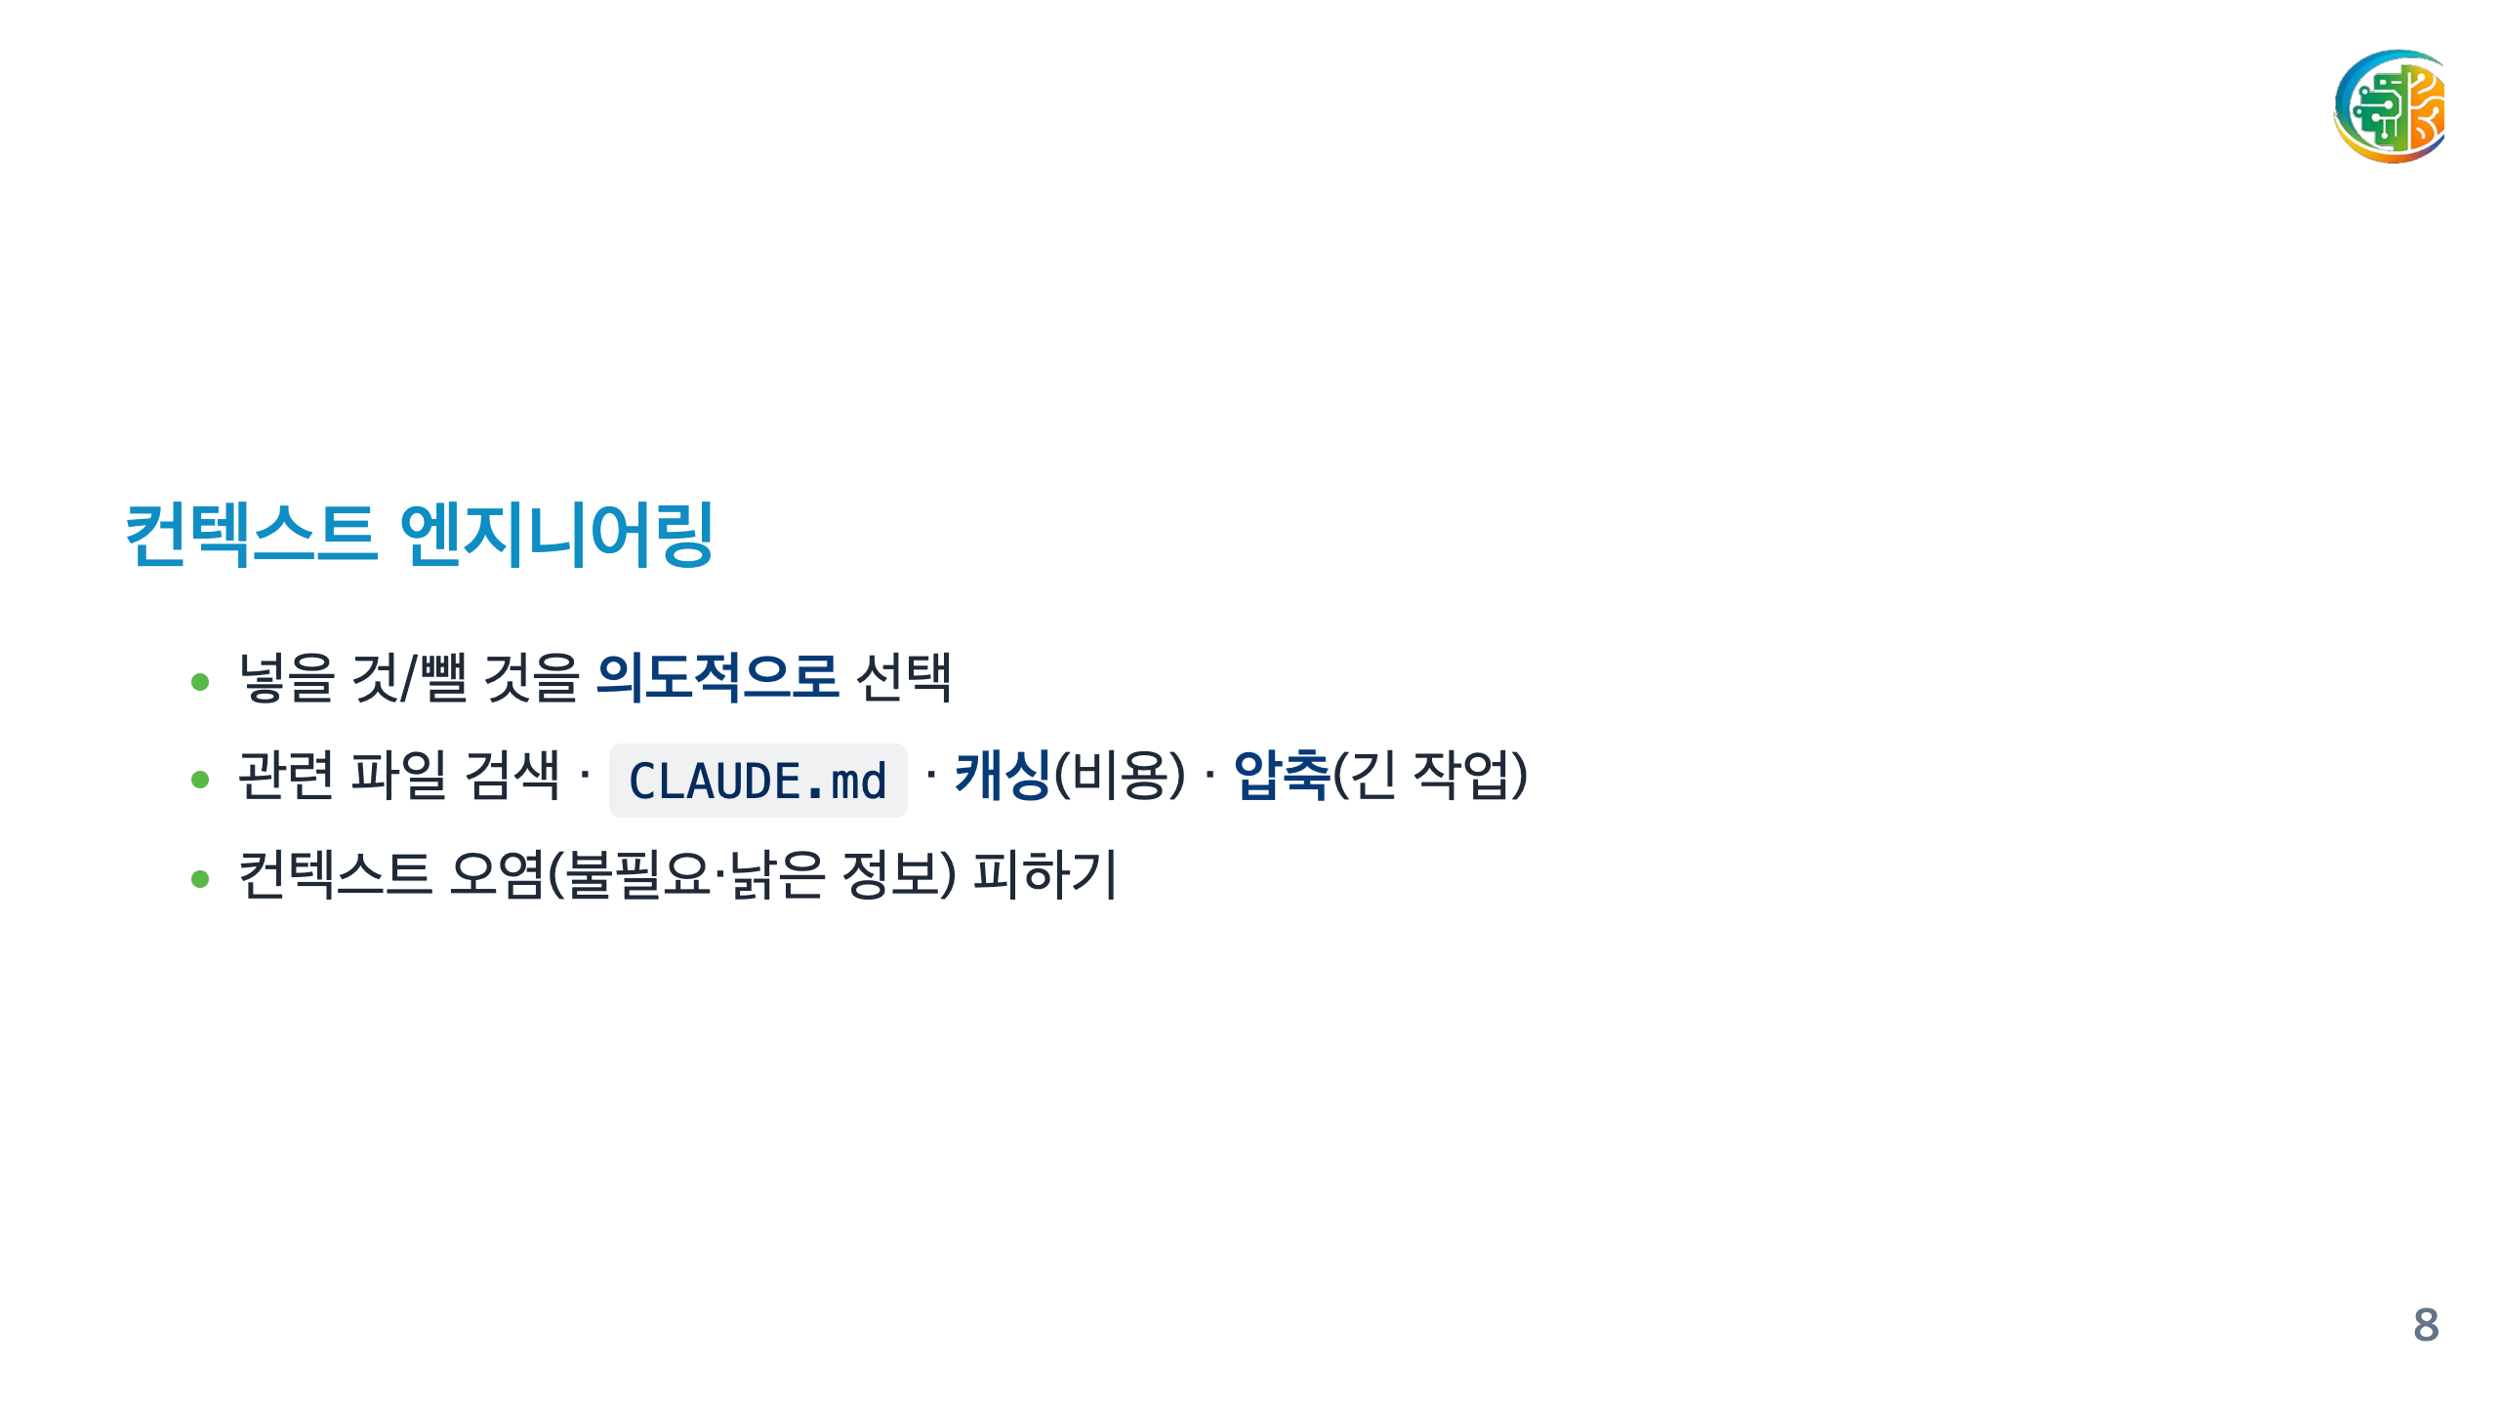

Slide 9
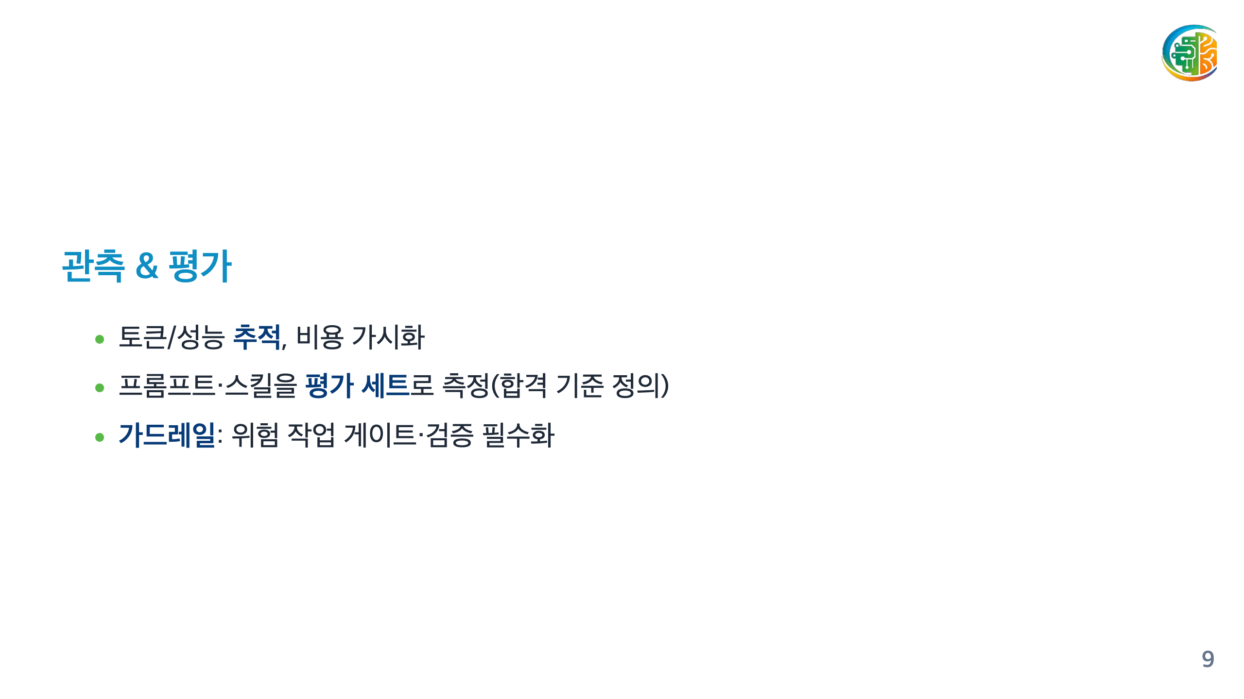

Slide 10

Notes:
D5

Slide 11


Slide 12


Slide 13
